Slide 1
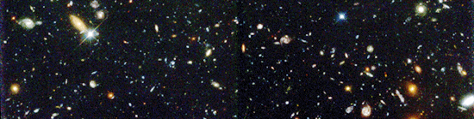
天文学导论
第13讲 星系
It may not be amiss to point out some other very remarkable Nebulae which cannot well be less, but are probably much larger than our own system; and being also extended, the inhabitants of the planets that attend the stars which compose them must likewise perceive the same phenomena. For which reason they may also be called milky ways.
Sir William Herschel (1738–1822)

Slide 2
本讲内容
星系的分类
银河系概观
星系中的恒星[形成]
银河系内的恒星
星系由暗物质主导
类星体与活动星系核
星系[银河系]中心的超大质量黑洞

Slide 3
教材学习
Chapter 20 Galaxies
Chapter 21 The Milky Way—A Normal Spiral Galaxy
21.1 - 21.4

Slide 4
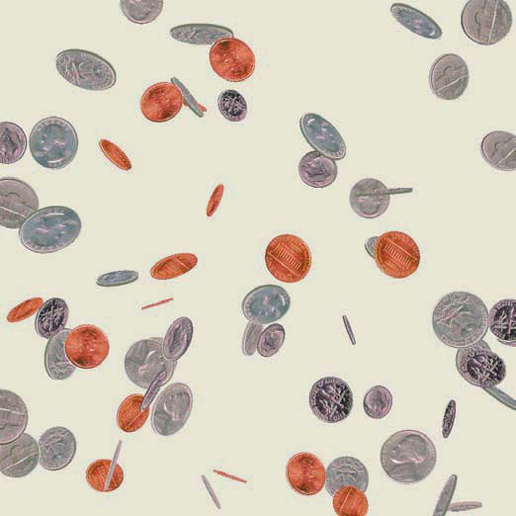
1、星系的分类

Slide 5
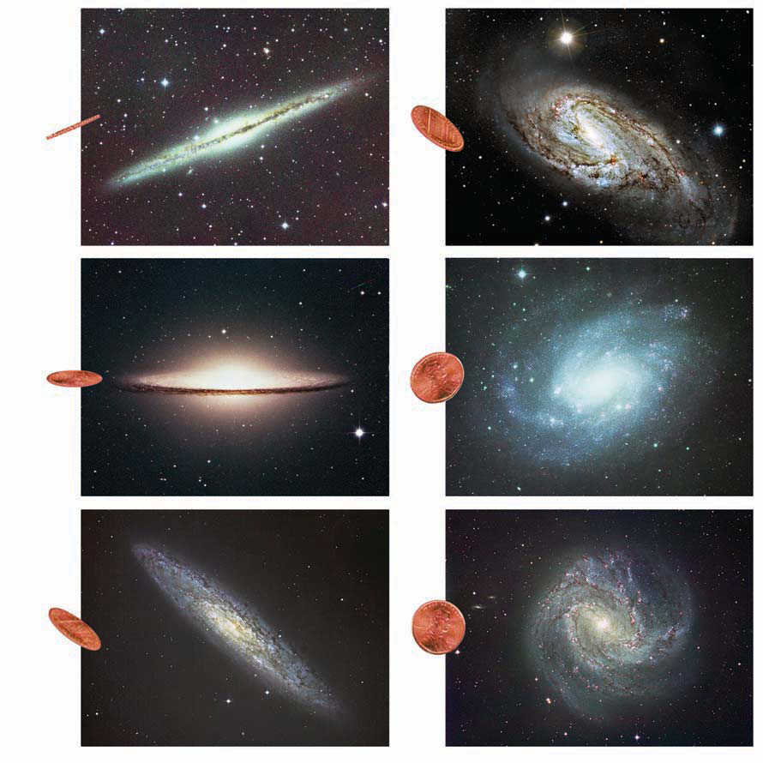
盘状星系的随机取向

Slide 6
星系具有不同的形状与大小
希克森致密[星系]群87（星系距离近似相同）

Slide 7
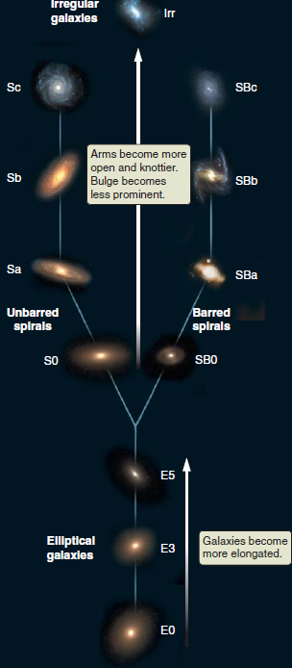
星系的哈勃分类
1930s，根据光学形态，哈勃首先把星系分类为椭圆星系、透镜状星系、旋涡星系、棒旋星系和不规则星系，并“排序”为音叉图

Slide 8
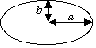
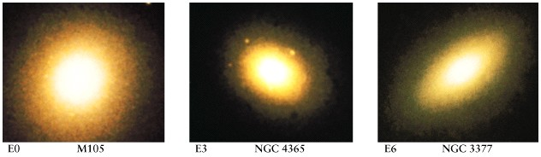
1.1 椭圆星系
[三维]椭球形的星系，符号为E
按椭率分为E0、E1、... 、E7等8个次型

Slide 9
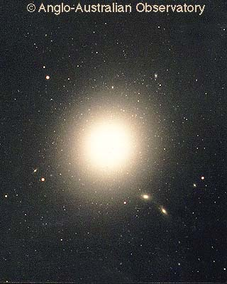
椭圆星系的基本特征
没有星系盘
颜色偏红，主要由低质量年老恒星组成
几乎没有气体与尘埃
几乎没有恒星形成
几乎没有年轻恒星
M87（NGC4486）, E1型椭圆星系。距离4400万光年。质量约为银河系200倍，中央黑洞质量约60亿倍太阳质量

Slide 10
椭圆星系差别巨大
矮[椭圆]星系：恒星密度低，弥散
巨[椭圆]星系：恒星密度高，中央聚集

Slide 11
恒星运动确定星系形态：椭圆星系
恒星轨道的差异造成椭圆星系形态的不同：
恒星轨道不规则，且取向随机
恒星轨道速度沿不同方向相同/不同→ 球/椭圆
“看到的球形不一定是真的球形”

Slide 12
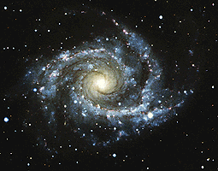
1.2 旋涡星系
具有旋涡结构的星系，符号S
中心是球状或椭球状的核球（~椭圆星系），被扁平的星系转动盘环绕
突出的两条螺旋状旋臂是旋涡星系的标志特征
【巨大的球状星系晕包裹着星系】

Slide 13
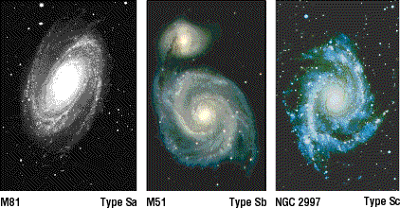
旋涡星系分为3个次型： Sa, Sb, Sc
按核球的大小和旋臂的缠卷程度
从Sa到Sc型，核球大小递减，旋臂缠卷趋松

Slide 14
旋涡星系的基本特征
星系盘[旋臂]：颜色偏蓝
旋臂：富含冷气体与尘埃，因高质量热亮恒星正在形成而特别突出
核球和“星系晕”颜色偏红：主要含年老的低质量恒星

Slide 15
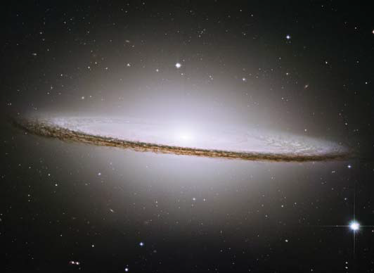
草帽星系[M104, ~侧向Sa型旋涡星系]
【光学】
星系晕：年老恒星+球状星团
星系盘中央层：尘埃带

Slide 16
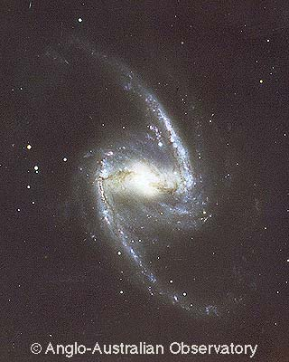
1.3 棒旋星系
中心有棒状结构的旋涡星系，符号SB
旋臂源于棒的两端
基本特征类似于旋涡星系
NGC 1365 (SBc型)

Slide 17
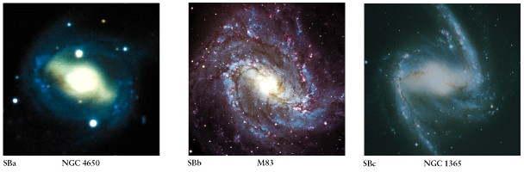
棒旋星系的3个次型： SBa,SBb, SBc
按棒的大小和旋臂的缠卷程度
SBa → SBc，棒大小递减，旋臂缠卷趋松
SBa
SBb
SBc

Slide 18
恒星运动确定星系形态：棒旋星系
盘：恒星轨道取向相同，近似圆轨道
核球：类似椭圆星系，恒星轨道取向随机

Slide 19
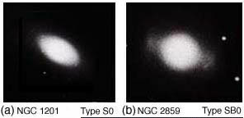
1.4 透镜状星系
介于椭圆星系和旋涡星系之间的、无旋臂的盘星系
核心有棒状结构（SB0），或没有（S0）
由年老恒星组成，气体很少，无显著恒星形成

Slide 20
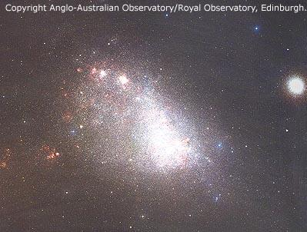
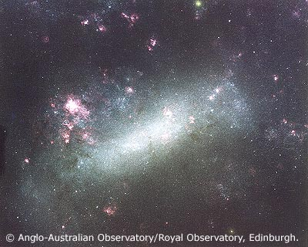
1.5 不规则星系
无旋臂、无中心核区、无对称性，符号 Irr
占星系总数的~1/4，富含气体与年轻恒星[形成]
可能是被邻近星系引力撕裂的旋涡或椭圆星系
大麦哲伦云SMC
小麦哲伦云LMC

Slide 21
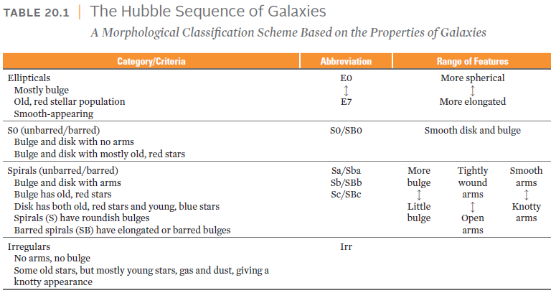
星系的哈勃序列没有HR图的演化意义！
星系的哈勃序列是恒星形成率的序列

Slide 22
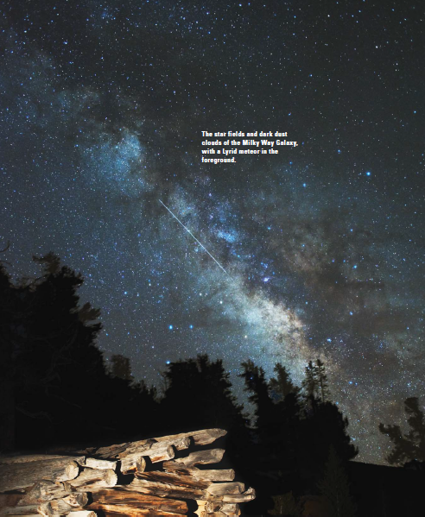
2、银河系概观

Slide 23
裸眼星空由银河系（恒星）主导
侧向旋涡星系NGC 891

Slide 24
银河系是一个棒旋星系，SBb[c]型
盾牌-半人马臂
英仙臂
猎户射电支
拥有核球和棒的M109 ~从外部看到的银河系？

Slide 25
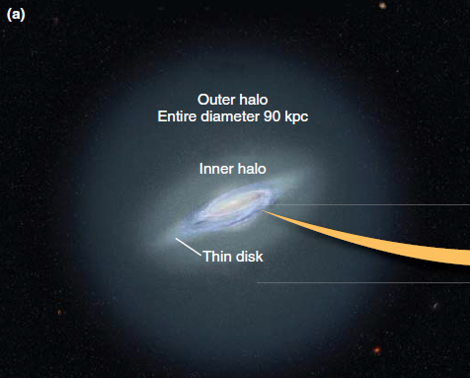
银河系的大小
球状星团相对银河系中心呈球对称分布，直径~90kpc
~1/4 恒星位于银盘，其它位于银晕
太阳距银河系中心8,300pc[~27,000光年]

Slide 26
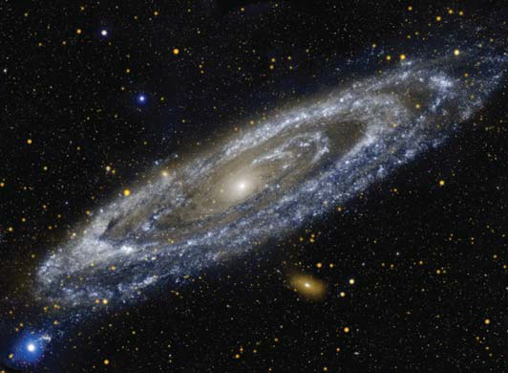
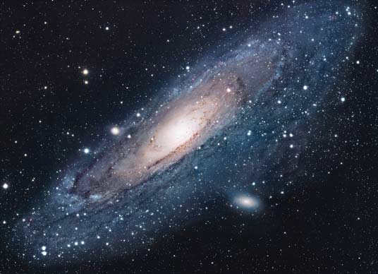
3、星系中的恒星[形成]
旋臂不是恒星[数量]特别聚集的表现
旋臂是年轻高质量、高光度恒星聚集的表现
旋臂是恒星正在形成的场所，有HII区、分子云、OB星协等
M31紫外图像
M31光学图像

Slide 27
旋臂是星际气体与尘埃聚集并被压缩的场所
旋臂示踪体：暗[尘埃]带、中性氢或CO的射电辐射
绿色：中性氢
蓝色：冷分子云CO
红：电离氢Hα

Slide 28
旋臂为什么会长期存在？
银河系较差自转 + 扰动
密度波：重复性的规则扰动
引力扰动：椭球型核球
恒星形成：在星系盘上传播
密度波为高质量密度（低引力势）区域，因而压力增强，促进恒星形成，自转造成两条旋臂
旋臂（引力势井）图样不变，恒星川流不息
高质量恒星没有机会离开旋臂，低质量恒星充满星系盘

Slide 29
4、银河系内的恒星
恒星轨道确定星系不同区域的形状
盘族恒星/星族I [气体、尘埃]：环绕银心转动
晕族恒星/星族II：轨道类似椭圆星系中的恒星
棒族恒星~星族II ：长轨道与短轨道
太阳是中等年龄的盘族恒星。但太阳附近的恒星有
中等年龄的盘族恒星
年老的晕族恒星，其轨道穿越太阳附近的银盘
区分盘族与晕族恒星的方法：年龄、化学丰度与轨道

Slide 30
恒星年龄
最年老的疏散星团比最年轻的球状星团还要年轻几十亿年
晕族恒星首先形成，但恒星形成没持续太久
因为没有发现年轻的球状星团
盘族恒星形成较晚，但恒星形成一直在持续
因为疏散星团的年龄跨度大

Slide 31
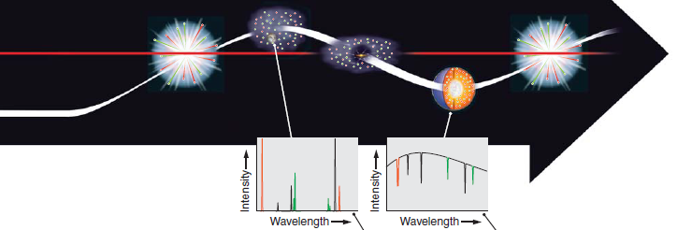
银河系的化学演化

Slide 32
银河系的化学演化
星际介质的重元素丰度，代表到目前为止的恒星所形成的重元素的累积额
恒星大气的重元素丰度，表征恒星形成时的星际介质的化学丰度

Slide 33
恒星元素丰度与恒星年龄相关
银盘：恒星持续形成，星际介质重元素数量持续增加
盘族恒星重元素丰度：年轻恒星比年老恒星高
核球外区年老恒星、晕族恒星（球状星团）比年轻盘族恒星的重元素丰度低
星系盘内区比外区物质密度大，恒星形成更剧烈，重元素丰度高

Slide 34
恒星元素丰度与恒星年龄相关
球状星团，恒星最早形成，重元素丰度极低
0.5% 太阳重元素丰度
最老的球状星团恒星与晕族恒星含有重元素
不是第一代恒星，在至少一代大质量恒星之后
恒星质量<0.8M⊙，主序，盘族星没发现无重元素恒星 → 银盘形成及制造恒星之前已历经显著的恒星形成累积
太阳：形成它的气体已历经90亿年的恒星历史，但仍仅含2%重元素

Slide 35
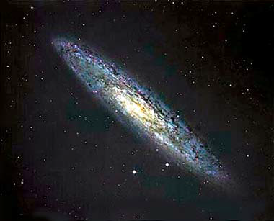
5、星系由暗物质主导[质量]
亮[发光]物质[正常物质]：恒星+气体+尘埃
发射电磁辐射

Slide 36
[旋涡] 星系的自转曲线
自转曲线：轨道速度随到星系中心距离的变化关系
多普勒效应测速度
恒星：吸收线
星际气体：发射线（Hα，21厘米）
与预言相反，自转曲线在星系外区相当平坦，表明[引力]质量与光的分布不一致

Slide 37
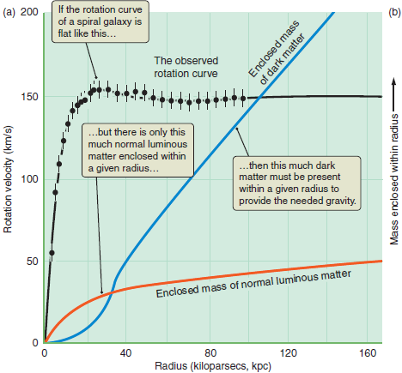
暗物质：仅靠引力表明自身存在的物质，不辐射
旋涡星系外区主要是暗物质，95%星系总质量位于暗物质晕中，分布范围可达发光部分的~10倍

Slide 38
银河系由暗物质主导
银河系的自转曲线是平坦的
引力质量= ，亮质量仅占~1/10
暗物质主导外区，亮物质主导内区

Slide 39
太阳轨道以内的银河系质量
太阳轨道速度=220km/s =
太阳轨道半径=8,300pc =
暗物质主要分布于太阳轨道以外的区域

Slide 40
椭圆星系的热气体
由X射线辐射测量热气体的质量与温度
计算束缚热气体的引力总质量
暗物质质量=引力质量-发光质量
暗物质~20倍亮物质
亮物质聚集在很小空间

Slide 41
暗物质是什么？
MACHOs (MAssive Compact Halo Objects) : 极低质量恒星, 褐矮星, 木星类行星、致密星 (白矮星、中子星和黑洞), 电离气体等
辐射太弱不可见，但能产生微引力透镜效应
WIMPs (Weakly Interacting Massive Particles): 未知基本粒子
性质类似于中微子，与普通物质作用很弱
Modified Newtonian Dynamics (MOND)
修改的牛顿动力学仅在大尺度上显著

Slide 42
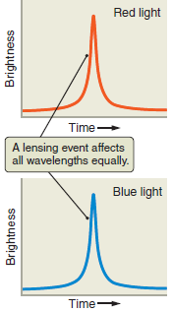
MACHOs远不能解释银晕中的暗物质数量

Slide 43
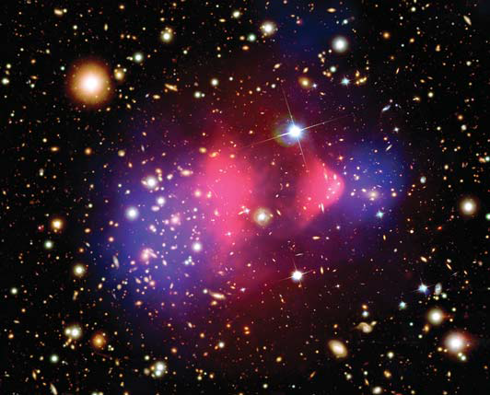
子弹星系团：暗物质的证据

Slide 44

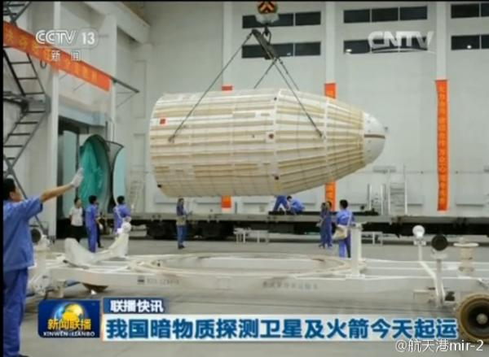
暗物质粒子探测卫星 Dark Matter Particle Explorer（DAMPE）

Slide 45
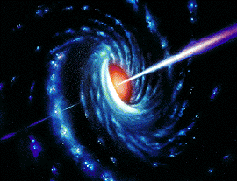
6. 类星体与活动星系核

Slide 46
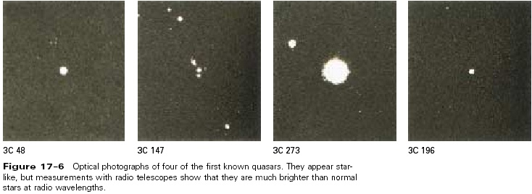
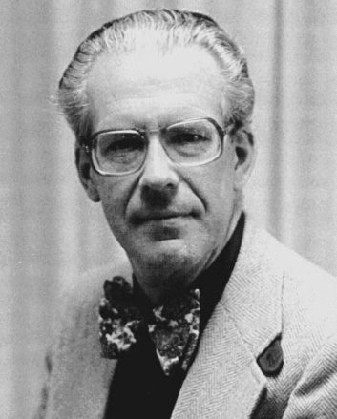
6.1 类星体
1950s，探测到致密的亮射电源。随后发现其光学对应体为弱的蓝色恒星状天体（点源）：
“射电恒星”
1963年，施密特拍摄射电源 3C 273 的“恒星”光谱。发现它不是恒星，而是当时所看到的最远的光度最高的天体
Maarten Schmidt

Slide 47
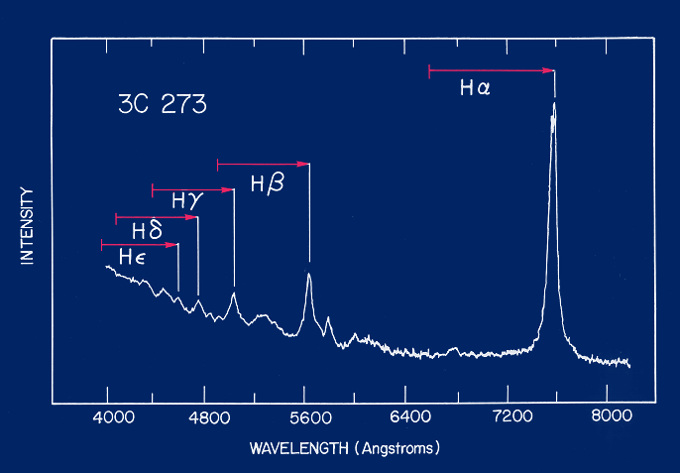
3C 273的发射线红移 z=0.16
退行速度~ 4.4×10⁴ kms⁻¹
距离~24亿光年
光度~ 5×10¹² L⊙ [银河系的~100倍]
宇宙学红移

Slide 48
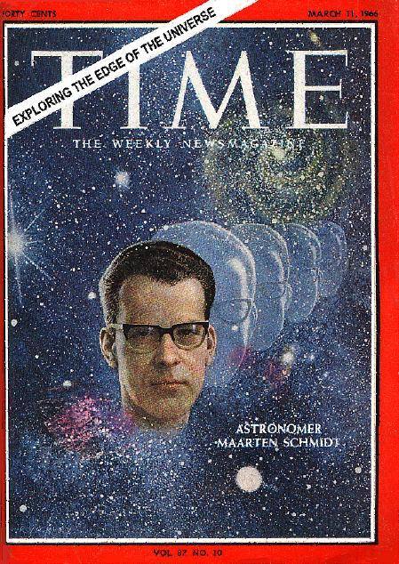
施密特称 3C273 为 “Quasi-Stellar Radio Source,” 简称为quasar (类星体)

Slide 49
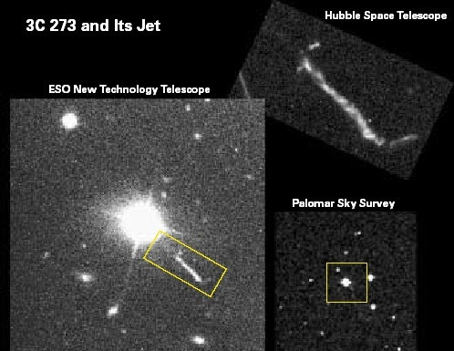
3C 273的喷流

Slide 50
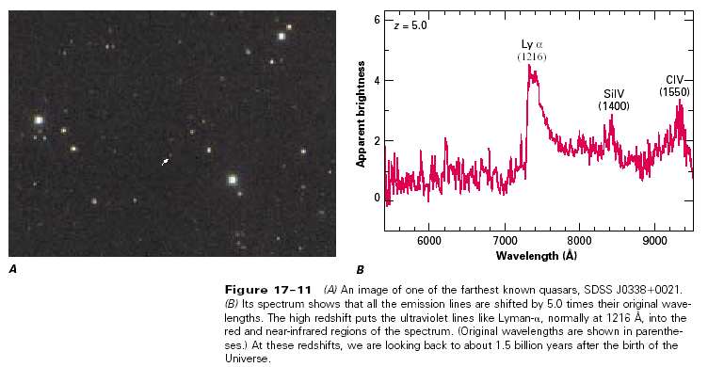
类星体是非常遥远、非常年轻、光度非常高的天体
目前观测到的类星体的最高红移 ~10
紫外→红光-近红外
宇宙大爆炸后约15亿年时的类星体

Slide 51
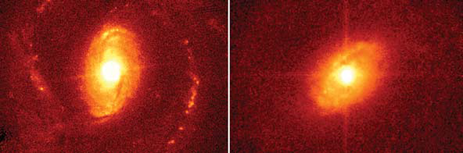
类星体是核心在剧烈活动的星系
类星体周围有黯淡辐射，是其所在[寄主]星系的恒星的辐射

Slide 52
6.2 活动星系核 Active Galactic Nuclei [AGNs]
类星体是核心活动最剧烈的星系，也有核心活动相对弱暗的星系，它们统称为活动星系核
发射线 【+恒星吸收线】光谱
核心不活动的星系也称为“正常”星系
恒星集合的吸收线光谱

Slide 53
活动星系核的观测特征[区别于正常星系]
高光度
辐射波段广 [射电-伽马射线]
[非热]同步辐射显著，高偏振
快速光变[亮度变化]
强而宽的发射线
特殊形态：喷流、射电瓣等
[寄主]星系本身暗淡

Slide 54
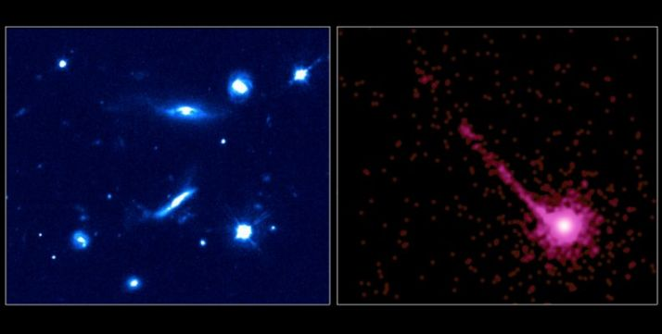
正常星系
相同视场：光学 vs X射线
Optical (HST)
X-ray (Chandra)
类星体 PKS 1127-145

Slide 55
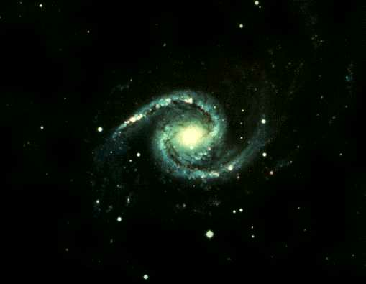
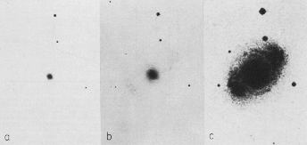
赛弗特星系 Seyfert galaxies
赛弗特星系是中心含有AGNs的旋涡星系，以其在1943年的发现者Carl Seyfert (1911–1960) 命名
NGC 1566
亮核
旋涡星系
NGC 4151逐次深度曝光像

Slide 56
射电星系
射电星系是中心含有AGNs的椭圆星系，射电辐射特别显著，通常首先在射电波段被发现
射电瓣
喷流

Slide 57
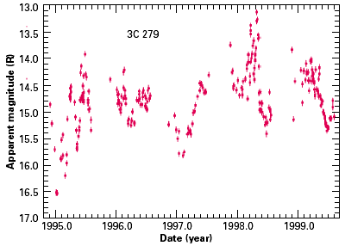
6.3 活动星系核的理论模型
光变时标短：天-小时，甚至更短 → 致密核辐射区
AGNs的能量来自太阳系大小（光天）的区域

Slide 58
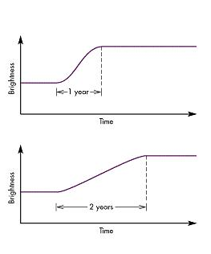
快速变化表明辐射区小
爆发的上升时间（光行差）暗示辐射源尺度的上限

Slide 59
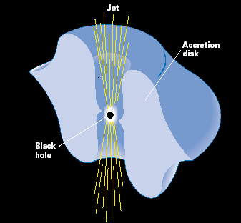
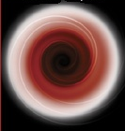
AGNs的能源
问题：在~太阳系大小区域内产生~千亿倍太阳光度（~万倍星系光度）的辐射功率的机制？
AGN的能源（活动性）来自其中央超大质量（ M ~ 10⁶ -10¹⁰ M⊙ ）黑洞对其周围物质的吸积
黑洞+吸积盘+→[可能]相对论喷流

Slide 60
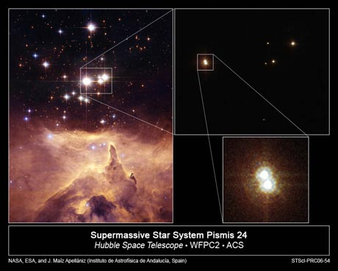
爱丁顿 Eddington光度
爱丁顿首先由针对恒星的辐射极限而提出的
一个稳定天体：辐射压 <= 引力
爱丁顿计算得出不存在质量大于约100倍太阳质量的恒星
一些宣称的更大质量恒星可能是两个或多个恒星的集合！

Slide 61
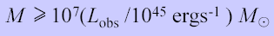
为什么是超大质量黑洞？
特征黑洞质量
AGN典型光度
爱丁顿光度：稳定吸积天体的最大光度
由 L_{obs} <= L_{edd,}, 吸积黑洞的质量

Slide 62
超大质量（10⁶-10¹⁰ M⊙）黑洞密度
M87的黑洞质量~66亿太阳质量，其（视界）半径为130AU/18光小时
M87黑洞的密度：

Slide 63
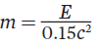
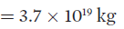
超大质量黑洞的吸积率
黑洞吸积物质的能量转换效率~15%
M87的光度
M87黑洞每秒吸积质量为
M87黑洞每年吸积质量大约为木星质量的一半，即

Slide 64
活动星系核的统一模型
气体[吸积盘+离黑洞更远的区域] 的发射线 + 气体高速运动 → AGN的宽发射线
尘埃环的遮挡
AGNs的观测现象取决于
观测角
黑洞：质量、自转与吸积率

Slide 65
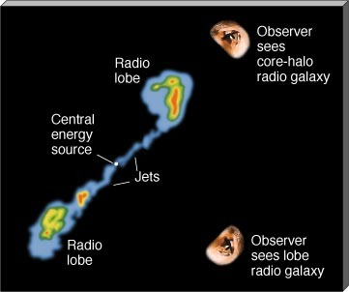
正看 vs 侧看

Slide 66
正向
直视吸积盘及黑洞
黑洞附近的同步辐射
起源于吸积盘及其附近的多普勒致宽的发射线

Slide 67
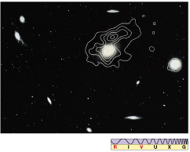
侧向
尘埃环外侧及其它环绕气体的发射线
吸积盘及黑洞被尘埃环遮挡，看不到起源于黑洞附近的宽发射线
大尺度喷流（如果有）是可以观测到的（双极）

Slide 68
耀变体 [blazars]
吸积盘几乎正向观测者的、喷流方向大致沿观测者视线方向的射电星系或类星体
喷流的相对论聚束辐射主导观测特征。发射线以及吸积盘热辐射被喷流辐射淹没
观测到的
光子能量升高
光度放大
时标变短
相对论聚束效应的修正 → 内禀特征

Slide 69
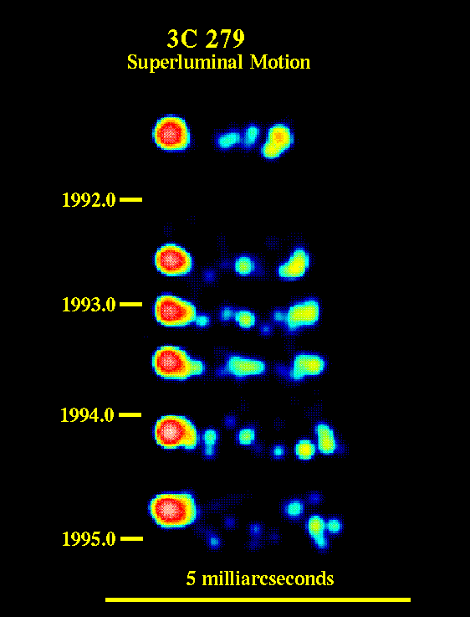
喷流的视超光速运动 Superluminal Motion
活动星系核的喷流（抛射物）似乎以超光速向外运动（天球上横向）
类星体3C279的3年时间的VLBI射电观测表明喷流中最外围团块的运动速度接近光速的4倍

Slide 70
视超光速运动的几何解释
这种超光速现象并不表明喷流的运动是超光速的，而是由观测几何效应引起的，故称为视超光速运动
当抛射物的运动方向接近于观测者的视线方向，且运动速度 v =βc 接近于光速时，其视横向速度为

Slide 71
正常星系与活动星系核
AGN：黑洞+吸积盘+物质供给
如果没有物质被黑洞吸积，AGN就不再是AGN了，成为中心仅含有一个超大质量黑洞的正常星系
当前AGN的比列~3%；早期（遥远）星系，AGN比例要高很多

Slide 72
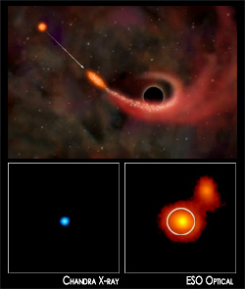
正常星系的暂态活动：潮汐撕碎事件TDE
TDE：超大质量黑洞的潮汐力，撕裂迷途的小行星/恒星而吸积其物质的事件
X-ray 爆发，光学正常

Slide 73
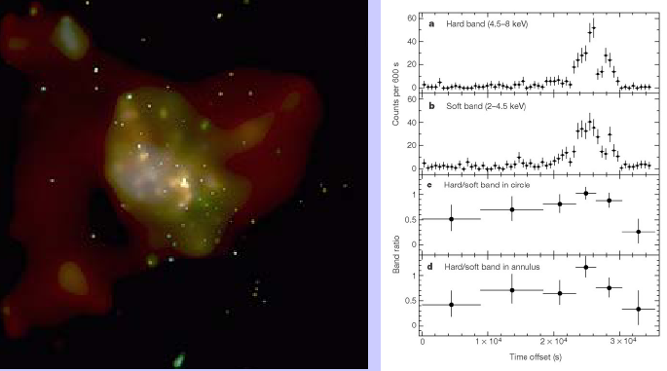
银河系中心偶尔表现出类AGN特性
Chandra卫星观测到银心X射线源的爆发现象
被认为是超大质量黑洞吸积一个被撕裂的小行星/恒星的物质而造成的

Slide 74
7、超大质量黑洞的观测证据
[直接]观测方法:
星系核心区附近气体（恒星）的动力学特征
观测步骤：
高分辨率观测 → 核区大小；
核区附近气体/恒星运动 → 核区质量；
质量/空间尺度比 → 黑洞？
观测结论：在活动星系核和大部分正常星系的核心都存在超大质量黑洞

Slide 75

室女星系团中巨椭圆星系 NGC 4261的尘埃环
(HST) 倾斜的气体尘埃环，直径约800光年 --环绕质量约4 x 10⁸ M⊙ 中心天体（黑洞）转动的证据
射电喷流尺度~60 kpc

Slide 76

巨椭圆星系M87核心区快速旋转的气体盘
旋转气体，与喷流方向垂直
距离核心60光年的旋转气体速度 550km/s → M~6×10⁹M⊙

Slide 77

银河系中心（Sgr A*） 6000AU范围内的恒星轨道

Slide 78


银河系中心的黑洞质量
恒星S0-2：
轨道周期15.8年
轨道半长轴1,000 AU

Slide 79

利用6.4 keV Fe线研究黑洞性质
MCG-6-30-15（赛弗特星系）：X射线波段的铁发射线接近其黑洞的视界
铁发射线向低能端（红移）延展极其显著，表明来自非常靠近黑洞的区域 （~ 3R_{s} 快转黑洞）→ 引力红移 + 多普勒位移
1/3 C

Slide 80



【新进展】视界面望远镜：拍摄黑洞大头照

Slide 81

（新发现）银河系中央黑洞属性得到进一步确认
S2近黑洞点附近时的红外辐射
视界附近的3次爆发

